Slide 1
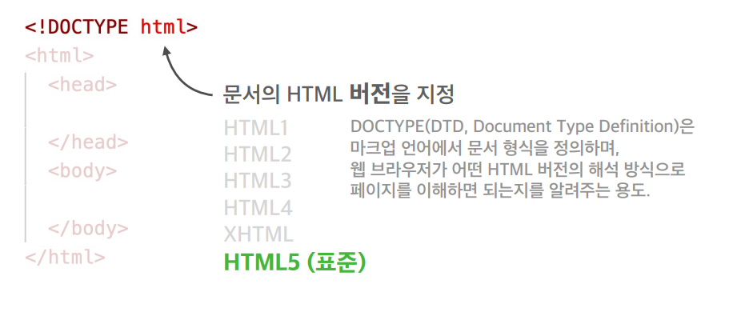
HTML 기본문법
브라우저에게
Index.html파일을 HTML문서라고도 부릅니다
main.css파일을 CSS문서, main.js파일을 javaScript문서라고도 부릅니다.

Slide 2
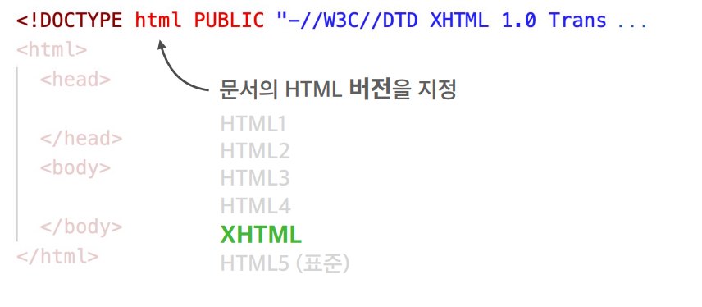
HTML 기본문법

Slide 3
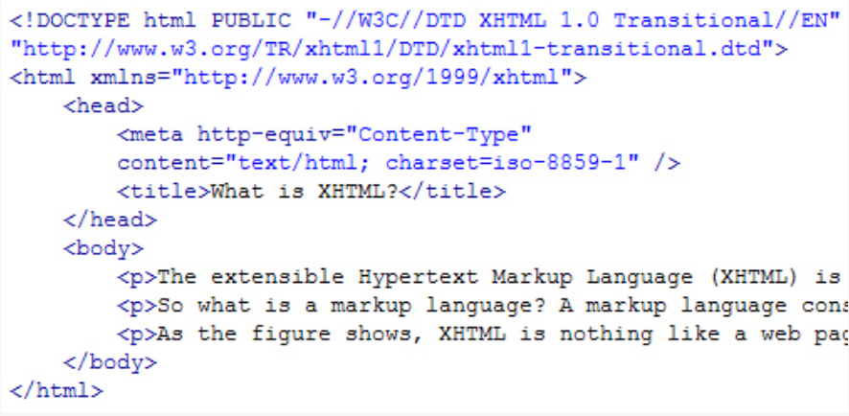
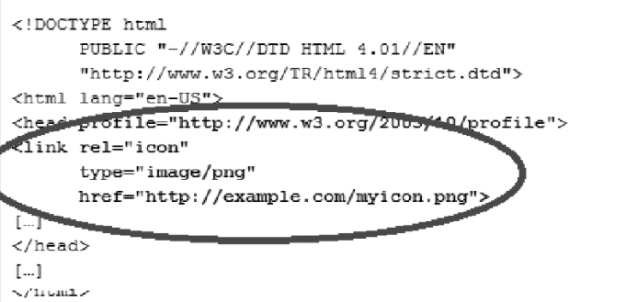
HTML 기본문법
XHTML
HTML4

Slide 4
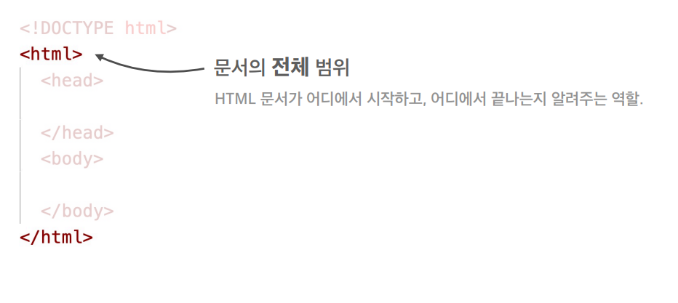
HTML 기본문법
시작테그<html>에서 부터 끝나는 테그 </html>까지 작성하여
브라우저에게 제공하겠다는 의미

Slide 5
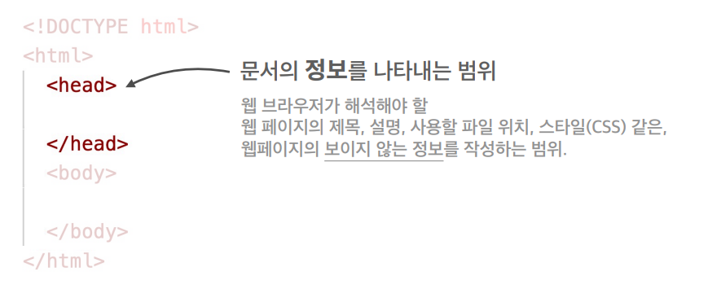
HTML 기본문법
눈에 보이지 않는정보

Slide 6
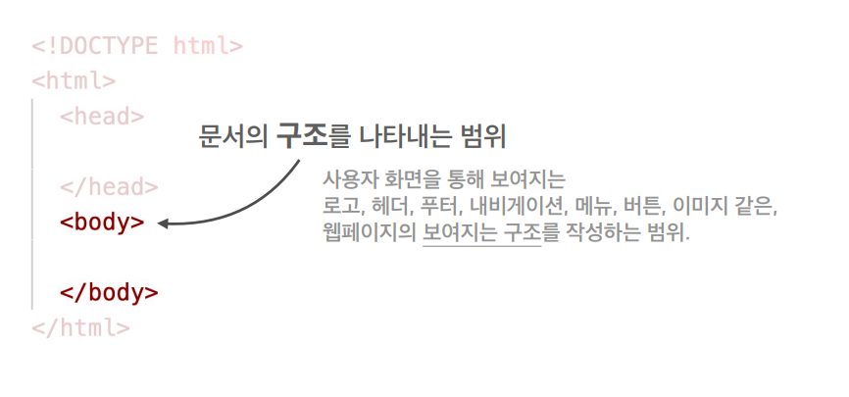
제목을 입력하세요
눈에 보여지는 것들
웹브라우저에서는 head와 body의 해석하는 방식이 다르다

Slide 7
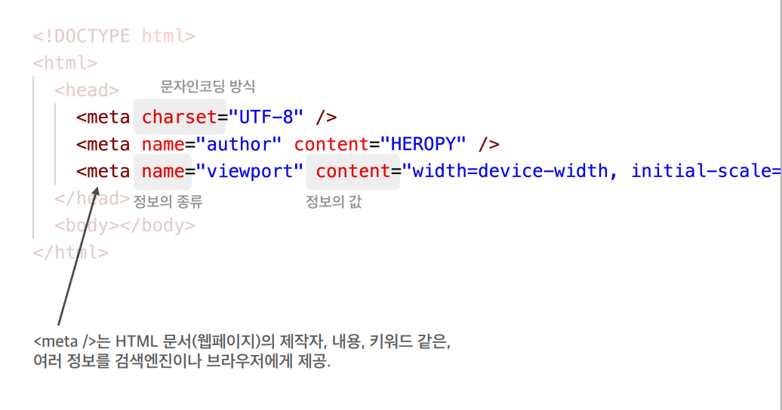
제목을 입력하세요
국제적으로 전세계 언어를 모두 표시할 수 있는 표준코드를 만들기로 했다. 바로 유니코드(Unicode)다.
유니코드를 통해 코드표가 정의되었다. 남은 것은 그 ‘코드'가 컴퓨터에 어떻게 저장되어야 하는 것이다. 다른 말로 인코딩(encoding)이라고 하는데, 컴퓨터가 이해할 수 있는 형태로 바꿔주는 것이다.

Slide 8
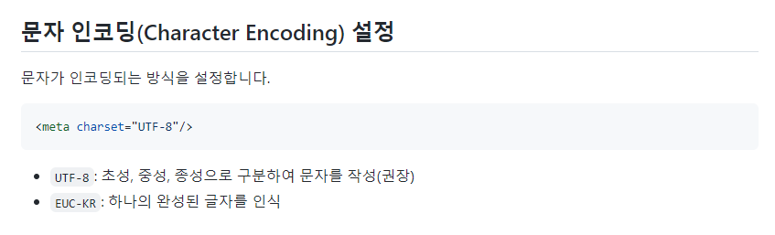
#24ch10스타벅스예제-1
제목을 입력하세요

Slide 9
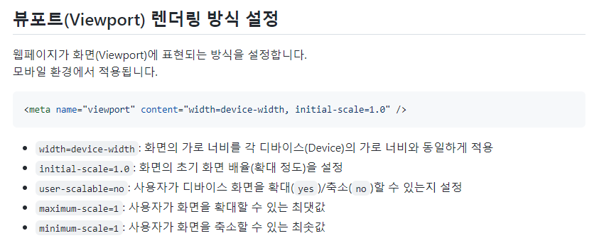
#24ch10스타벅스예제-1
제목을 입력하세요

Slide 10
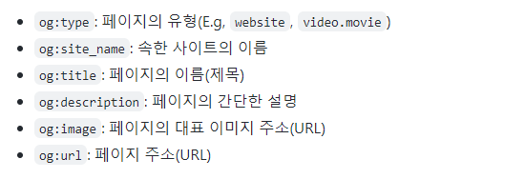
#24ch10스타벅스예제-1
제목을 입력하세요
<meta property="og:type" content="website" />
<meta property="og:site_name" content="Starbucks" />
<meta property="og:title" content="Starbucks Coffee Korea" />
<meta property="og:description" content="스타벅스는 세계에서 가장 큰 다국적 커피 전문점으로, 64개국에서 총 23,187개의 매점을 운영하고 있습니다." />
<meta property="og:image" content="./images/starbucks_seo.jpg" />
<meta property="og:url" content="https://starbucks.co.kr" />
og는 open graph의 약어를 의미 , property는 오픈그래프의 속성를 이용해서 더 많은 정보를 입력할수 있다.
페이지의 설명은 간단하게 하되 너무길면 악성페이지로 인식하는 경우도 있음.

Slide 11
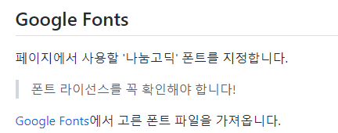
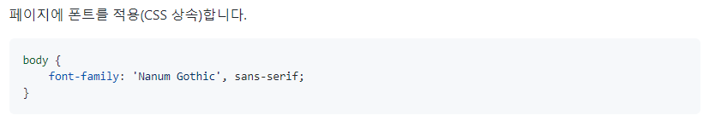
#24ch10스타벅스예제-1
제목을 입력하세요
<link rel="preconnect" href="https://fonts.gstatic.com" />
<link href="https://fonts.googleapis.com/css2?family=Nanum+Gothic:wght@400;700&display=swap" rel="stylesheet" />

